Slide 1

P2P + 區塊鏈
Computer System Engineering, Fall 2019. (IPADS, SJTU)
跨分散機器的一致性
Yubin Xia

Slide 2
P2P 網路

Slide 3
集中式基礎設施的缺點
集中故障點 高管理成本 如果一個組織必須承載數百萬個檔，等等。 不適用於多種情況 你和我之間的合作 缺乏聚合用戶端的能力

Slide 4
P2P（點對點）：沒有中央伺服器！
如何跟蹤系統中的節點和物件？ 如何查找系統中的其他節點？ 如何在節點之間拆分資料？ 如何防止資料丟失？ 如何保持可用？ 如何提供一致性？ 如何提供安全？匿名？

Slide 5
BitTorrent
使用模型：合作 使用者使用簡單的使用者介面從某人下載檔案 下載時，BitTorrent 還會向其他人提供檔 在下載完成後，BitTorrent 會保持運行一段時間 3 角色 跟蹤器：哪個對等體服務于檔的哪些部分 做種者：擁有整個檔 PEER：一旦有100%的檔，將推盤
Notes:
** Challenges:
Tracking which peer has what
Handling high churn rates
Download rate proportional to upload rate

Slide 6
BitTorrent
在 Web 服務器上發佈 .torrent 檔（例如，suprnova.org） 跟蹤器的 URL、檔案名、長度、資料塊的 SHA1s（64-512K） 跟蹤 組織一群 PEERS（誰有什麼塊？） 請參閱器使用跟蹤器發佈 .torrent 的 URL 請參閱器必須具有檔的完整副本 對等方向跟蹤器詢問要從中下載的對等體清單 跟蹤器返回清單，隨機挑選 PEER PEER 聯繫 PEER，以瞭解他們擁有的檔的哪些部分等。 從其他 PEERS 下載

Slide 7
A torrent file
{ 'announce': 'http://bttracker.debian.org:6969/announce',
'info': {
'name': 'debian-503-amd64-CD-1.iso',
'piece length': 262144, 'length': 678301696, 'pieces':
'841ae846bc5b6d7bd6e9aa3dd9e551559c82abc1...d14f1631d
776008f83772ee170c42411618190a4'
}
}

Slide 8
要下載哪一塊？
零件下載順序 嚴格？ 最稀有的先？ 隨機？ 並行？ 比特托倫特 第一個隨機 最稀有的先為其餘 最後一個並行
Notes:
strict?
rarest first?
ensures that every piece is widely available
also helps with the seed and bootstrapping rapidly
won't retrieve the same piece multiple times from the seed
random?
avoid overloading seed when starting download
if peer has no piece, get as quickly as possible a piece so that it can upload
don't use rarest because it is likely only one peer has it
--> use random, can download subpieces in parallel
parallel download of same pieces?
avoid waiting on slowest

Slide 9
BitTorrent 的缺點是?
依靠跟蹤器 跟蹤器是核心元件 無法擴展到大量洪流

Slide 10
可擴展查找：DHT
DHT：分散式雜湊表 介面：提供用於存儲和查找資料的抽象介面 典型的 DHT 介面： 放置（鍵，值） 獲取 Key - Value 保持資料健存的鬆散保證

Slide 11
DHT 的 P2P 實現
覆蓋網路 在 n 個節點上分區雜湊表 不是每個節點都知道所有其他 n 個節點 發現正確的雜湊表 目標 日誌（n） 躍點 負載平衡的保證

Slide 12
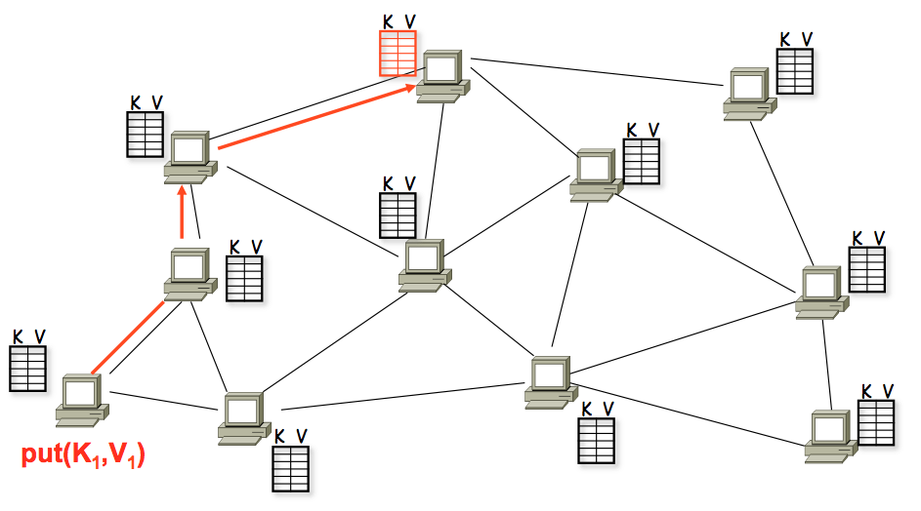
A DHT in Operation: put()

Slide 13
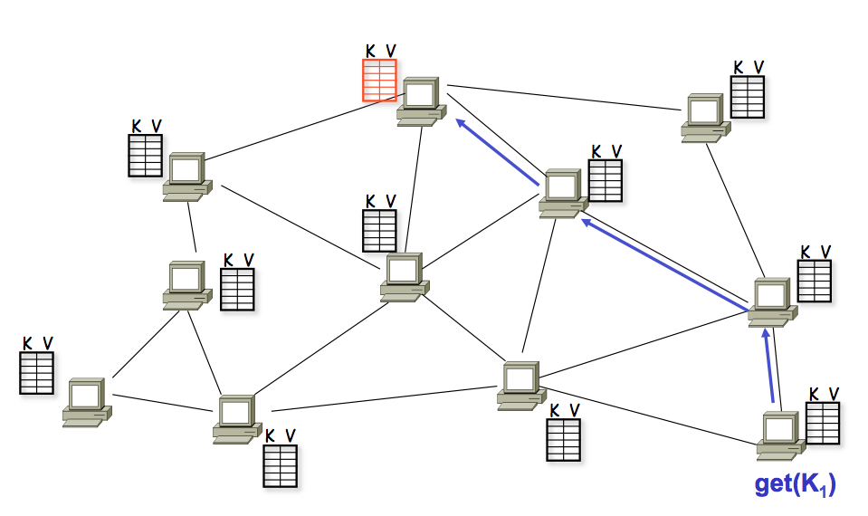
A DHT in Operation: get()

Slide 14
和絃屬性
效率：每次查找 O（日誌（N））消息 N 是伺服器總數 可擴展：每個節點的 O（日誌（N）狀態 穩健：在大規模故障中倖存下來

Slide 15
和絃 ID
金鑰識別碼 = SHA-1（鍵） SHA-1 是雜湊函數 節點識別碼 = SHA-1（IP 位址） 兩者均均勻分佈 兩者都存在於同一個 ID 空間中 如何將金鑰 D 映射到節點 D？由mod？

Slide 16
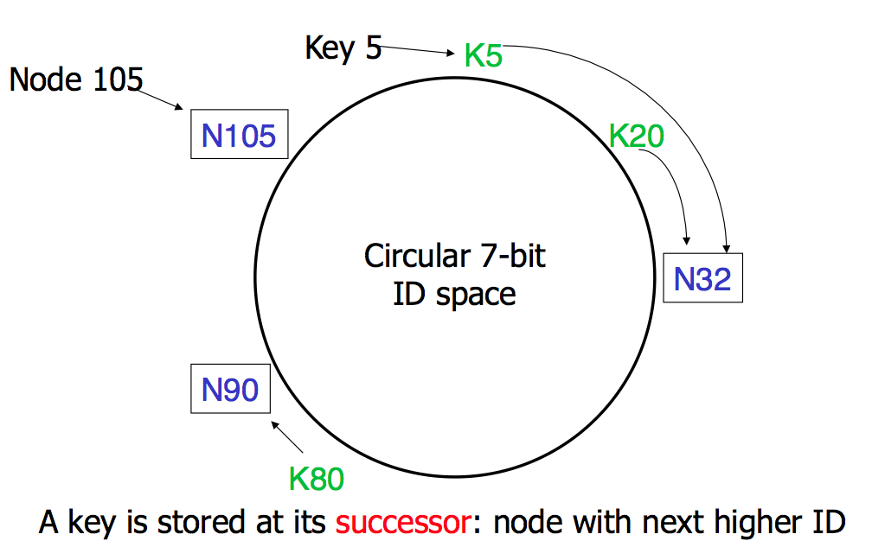
一致的哈希

Slide 17
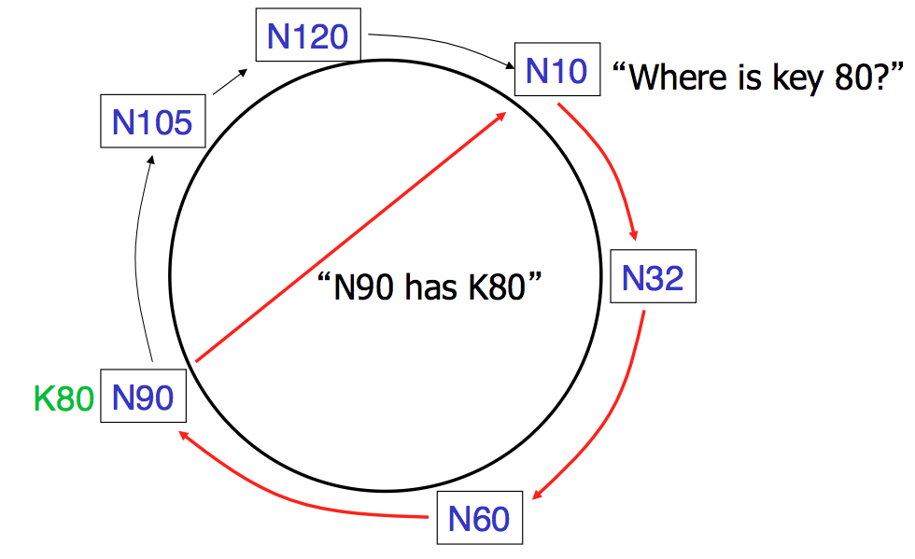
基本查找
鍵 80 在哪裡？
節點 90 擁有鍵 80

Slide 18
簡單查找演算法
Lookup(my-id, key-id)
n = my successor
if my-id < n < key-id
call Lookup(id) on node n // next hop
else
return my successor // done
正確性僅取決於後續

Slide 19
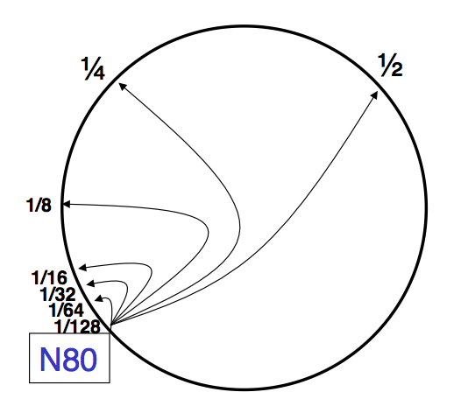
"Finger 表"允許日誌（N）查找

Slide 20
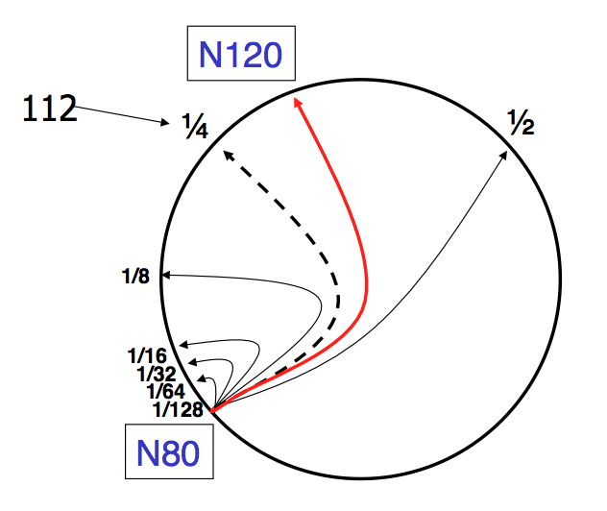
指向 n_2i 的繼承者

Slide 21
手指查找法
Lookup(my-id, key-id)
look in local finger table for
highest node n s.t. my-id < n < key-id
if n exists
call Lookup(id) on node n // next hop
else
return my successor // done

Slide 22
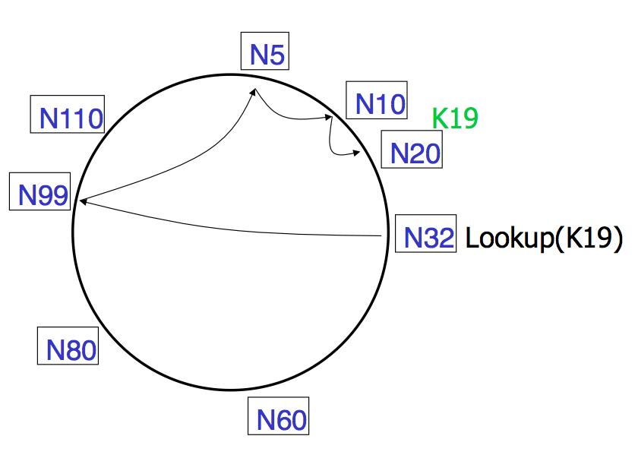
Lookups take O(log(N)) hops

Slide 23
Join (1)
N25
N36
1. Lookup(36)
N40
K30
K38

Slide 24
Join (2)
N25
1. Lookup(36)
N36
N40
K30
K38

Slide 25
Join (3)
N25
1. Lookup(36)
N36
K30
N40
K30
K38

Slide 26
Join (4)
N25
4. Set N25's successor pointer
N36
K30
N40
K30
K38
^{在後臺更新指點}
^{正確後繼者生成正確的查找}

Slide 27
失敗可能導致不正確的查找
N120
N10
N113
^{Lookup(90)}
崩潰了
N102
崩潰了
N85
N80
^{N80 不知道正確的後繼者，因此查找不正確}

Slide 28
解決方案：後續清單
繼任者清單／後續清單 每個節點都瞭解 r 個直接下家 失敗後，會知道第一個活的下家 正確的下家保證正確查找 保證是有一定概率的
Notes:
Will Nodes spread normally?
No, it was determined by its hashed IP Address.
If it’s not even,
Things won’t go neat.
Solution:
We should use an internal operation called “virtual node”.
Virtual nodes fill in the hash table spread. And if a virtual node gets request, it will randomly spread it around to another physical nodes.
Thus, it could make sure the pressure is even.

Slide 29
解決方案：後續清單
繼承者清單長度 假設 1/2 的節點失敗 P（繼任名單全部死亡） = （1/2）r 即 P（此節點斷開和絃環） 取決於獨立故障 P（無斷開節點） = （1 = （1/2）r）N r = 2log（N） 使 prob. = 1 = 1/N

Slide 30
比特幣 + 區塊鏈
按一下以新增文字

Slide 31
如何獲得比特幣錢包？
只需要一對公開金鑰和私密金鑰 公開金鑰作為標識 用於簽名事務的私密金鑰

Slide 32
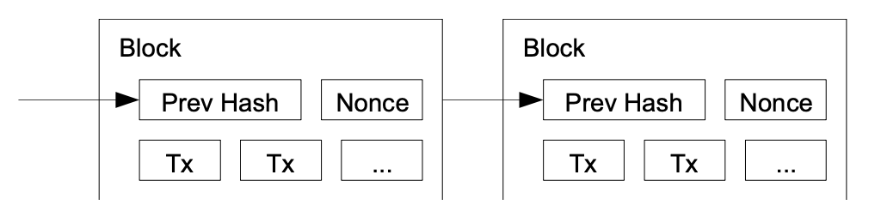
區塊鏈：使用哈希作為指標

Slide 33
信任多數人
如果大多數 CPU 資源由誠實的節點控制，誠實的鏈將增長最快，並超過任何競爭鏈 要修改過去的塊，攻擊者必須重做塊及其後所有塊的工作證明，然後趕上並超越誠實節點的工作

Slide 34
網路步驟
1） 新事務將廣播到所有節點。 2） 每個節點將新事務收集到一個塊中。 3） 每個節點都致力於為其塊查找難以進行的工作證明。 4） 當節點找到工作證明時，它會將該塊廣播到所有節點。 5） 節點僅在塊中的所有事務都有效且尚未使用時才接受該塊。 6） 節點通過使用接受塊的雜湊作為上一個雜湊創建鏈中的下一個塊來表示對塊的接受。

Slide 35
激勵
按照慣例，塊中的第一個事務是啟動塊建立者擁有的新硬幣的特殊事務 獎勵也可以由交易費用資助 激勵可能有助於鼓勵節點保持誠實 如果貪婪的攻擊者能夠比所有誠實的節點聚集更多的 CPU 功率，他應該發現，按規則行事比破壞系統以及自身財富的有效性更有利可圖

Slide 36
問題
如何避免雙重支出？ 如果我丟失了私密金鑰怎麼辦？ 有可能出現通貨膨脹嗎？ 採礦真的分散了嗎？ 是否需要使用 PoW？這是浪費權力！ 如何獲得比特幣？

Slide 37
智慧合約
節點不僅存儲事務，而且還存儲代碼 ...並執行代碼到gen新事務！ 代碼也稱為"智慧合約" 執行可以由事件/調用觸發

Slide 38
更大的存儲
存儲常規資料，而不是僅存儲事務 然後，節點需要證明它確實存儲了資料 可檢索性證明，以質疑-回應形式 示例：森林合作夥伴關係、STORJ

Slide 39
許可鏈
比特幣是一個無許可的鏈 通過匿名保護使用者的隱私 也很難跟蹤 許可的鏈不是匿名的 例如，幾家公司建立一個只為自己使用的鏈 它只是一個多管理器分散式資料庫

Slide 40
都是關於信任的
為什麼選擇區塊鏈？ 我們需要達成共識 沒有第三方值得信任 如果有受信任的人，則不需要區塊鏈 區塊鏈速度慢且難以使用 它被設計為這樣

